Slide 1
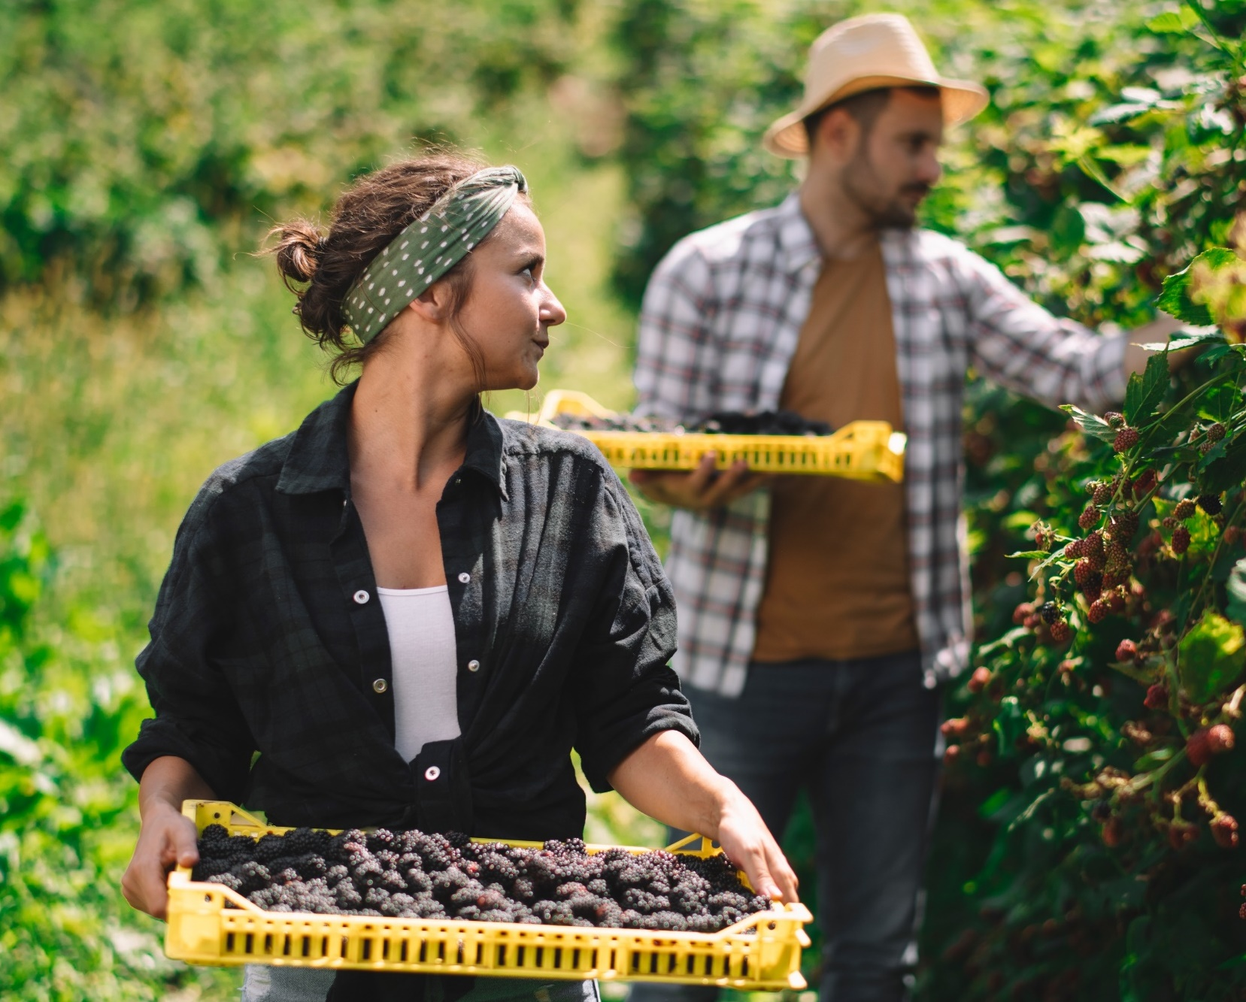
RAD je sezonski,
ali PRAVA nisu
Zapošljavate li
sezonske radnike iz
drugih zemalja EU-a?
Znajte koje odgovornosti
imate kao poslodavac!
F
i
T
Više informacija potražite na:
https://www.ela.europa.eu/hr/node/2

